Slide 1
Sansemotorik
Sundhedsplejerske Vibeke Schultz
Basis for spædbarnets gode udvikling er sansebearbejdning på hjernestammeniveau
Lag er primære sanser
lag er Reflekser
Er bevidste bevægemønstre
Sansemotorik er en bevægelse - forårsaget af kroppens sansning!
Notes:
Klassisk amme-stilling

Slide 2
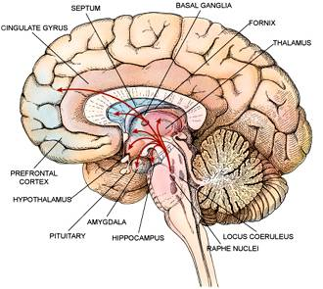
Notes:
Når vi stimulere primære sanser påvirker vi direkte det Limibiske system, hvor de fleste strukture har indflydelse på vores bevægelser, følelser, adfærd, hukommelse, erindringer, evne til læring og udvikling af vores cortex.
Basalganglierne – undersiden af hemisfærerne. Består af Putamen (automatiske bevægelser) Nucleus Caudatus (automatisk tænkning) Accumbens (Belønning og forbinder følelser med bevægelser) Stor betydning for udformning af bevægelser, igangsætte og koordinere muskelgrupper. Procedural hukommelse (automatisering og hukommelse af bevægelser/handlinger – motorisk hukommelse) At bevægelser bliver flydende – flow i bevægelsesmønstre ( i tæt arbejde med Cerebellum og særlig m/ Vermis. Laver af Dopamin

Slide 3
Grundmotorisk udvikling
Primære sanser:
- Labyrintorganet/Vestitulær
- Følesansen/Taktil
- Muskel- og led sansen/Kinæstesi/Proprioceptive
Spædbarnsreflekser.
Senere automatiseringer.

Slide 4
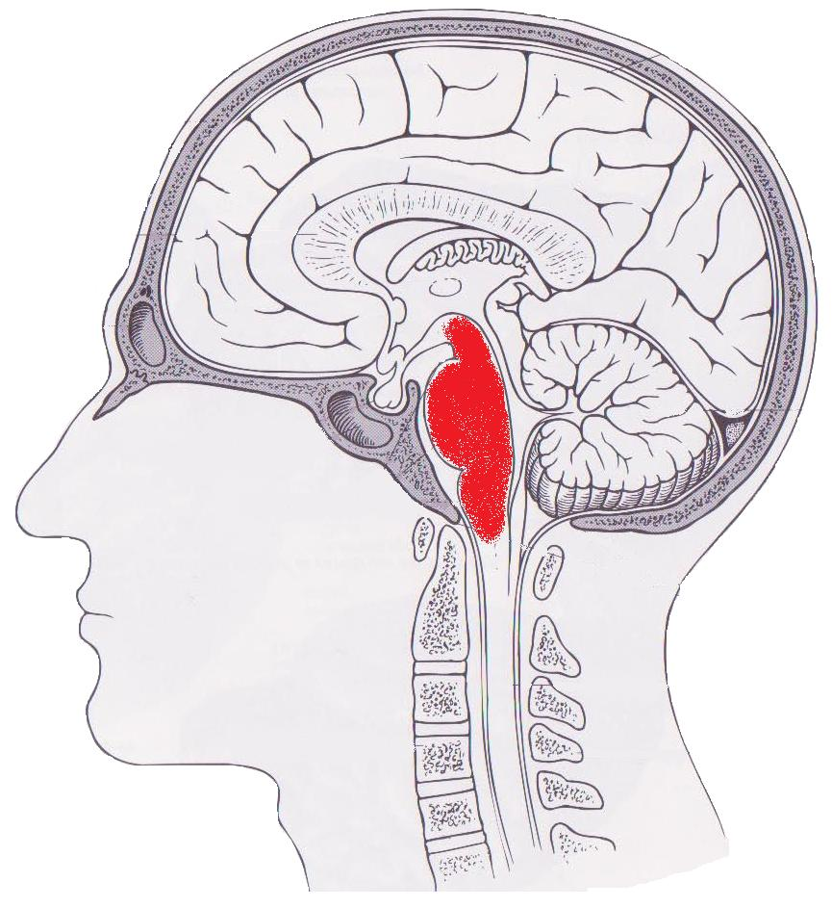
Limbiske system
- Putarmen (automatiske bevægelser)
Cerebrum
-Motoriske cortex
Hjernestammen
- Primære sanser
- Reflekser

Slide 5
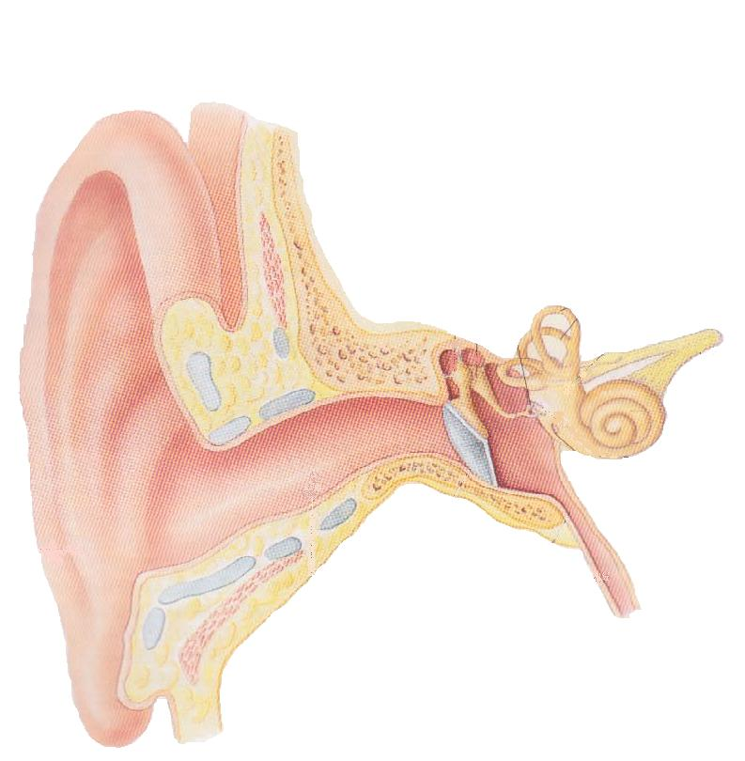
Labyrintorganet

Slide 6
TLR
Er en refleks udløses af labyrintorganet
Stimuleres og ”modnes” af:
Fosterrotationer frem til ca 7. fostermåned, derefter af mors bevægelighed frem til fødslen.

Slide 7
TLR
Krummer fosteret sammen
Fødselshjælper
Hovedløft fra mave og ryg
Stimuleres af labyrintorganet og samarbejder med muskel-ledsansen.

Slide 8
TLR
Sikre hovedets løft fra fødslen
Begyndende hovedstabilitet omkring 2 mdr. gl.
Balancen
Muskelarbejdet
Den videre spædbarns udvikling
Øje-håndkoordination
Korpskendskab i rummet

Slide 9
TLR udløses
Velstimuleret labyrintsans
Maveleje dagligt fra fødslen
Vedvarende rotationsbevægelser med nyfødte og spæde barn
Krantræk for at øve muskelsvar af nakke/skuldermuskler

Slide 10
TLR – ved manglende hovedløft
Labyrinttræning af hver af de tre buegange
Taktil stimuli af nakke skuldre
”Krantræk” for at styrke nakke/skulder musklerne. (krantræk er KUN et muskelsvar og ikke et løft af barnet)

Slide 11
TLR – vejledninger
Mine Vejledninger:
Barselsbesøg: maveleje ved hver pusling
Etableringsb.: dreje rundt i alle tre plan og vendes på hovedet
2 – 3 uger: fortsætte tidligere vejledninger.
Trille ”rullepølse” (trille barnet flere gange rundt om egen længdeakse).
Ca.3 mdr.: Barnet støtter nu på strakt arm i maveleje.
(udarbejdet af Vibeke Schultz marts 2019)

Slide 12
Hovedrejsningsrefleksen
Udvikles i forlængelse af TLR. (TLR er medfødt).
Er på sit højeste omkring 4 mdr. efter fødslen
Sikre hovedløft og dermed hovedstabiliteten. En blivende refleks der retter hovedet ind ved stillingsændringer.
Udløses af Muskel/ledsansen og følesansen
Notes:
Hovedrejsningsrefleksen udvikles af en velstimuleret TLR og er veludviklet omkring 4 mdr.
TLR er aktiv fra fødslen og aftager frem mod 2 – 3 mdr. efter fødslen. Er forudsætningen for at Hovedrejsningsrefleksen kan blive hel god.

Slide 13
Hovedrejsningsrefleksen
Udløses fra maveleje:
Via følesansens receptorer på kropsforsiden og gennem berøring fra nakkeregionen
Udløses fra Rygleje:
Via følesansens receptorer på ryggen.
Begge betinget af en velintegreret TLR!!!!!!!

Slide 14
Hovedrejsningsrefleksen
Test:
Kranløft – opspænding af armenes muskulatur samt opspænding af forsidemuskulaturen.
Opspænding af halsens muskler –
Hovedkontrol ved kranløft kræver fuld udviklet hovedrejsningsrefleks. Indtil da sker det ved hjælp at aftagende TLR og tiltagende styrke i nakke/skuldermuskulatur.
Notes:
TLR – refleks der påvirker strække og bøjemusklerne.
Bøjemuskler aktiveres ved optrak af barnet.
Strækkemuskler aktiveres når barnet ligger på maven (flyverfigur)

Slide 15
Hovedrejsningsrefleksen
Tilråder forsigtighed ved kranløft:
Fra 0-3 mdr. sker hovedløftet ved hjælp af TLR. En refleks
Barnet taber hovedet – risiko for nakkeskader (piskesmældslæsioner).
Indtil muskelstyrken og hovedrejsningsrefleksen er helt stabil

Slide 16
Kranløft 0 – 4 mdr.
Tilråder at kranløft er en test vi fortager som professionelle.
Redskab hvor vi tester muskelsvar og TLR i de første besøg.
Kan ikke anbefale at forældre anvises dette grundet ”tab af hovedet” med risiko for følgevirkninger.

Slide 17
Hovedrejsningsrefleksen
Ved manglende hovedløft:
Stimuleres som ved TLR
Efterfølgende indsats af muskel/ledsansen til øget muskelstyrke i nakke/skulderregionen
Mulig hjælp fra fysioterapeut
Større børn: tjek ATNR
Notes:
Mulig hjælp fra fysioterapeut til nakkemusklerne grundet det skæve hovedhold som er dannet, da der ikke er en veludviklet hovedrejsningsrefleks.
ATNR er næste refleks i udviklingsrækkefølgen og er sandsynligvis ikke integreret grundet den manglende hovedstabillitet som Hovedrejsningsrefleksen giver.

